Slide 1
Alineación de imágenes

Slide 2
Definición
Alineación de imágenes. Proceso en el que se ajustan varias imágenes para que coincidan o se alineen entre sí en términos de geometría.
El objetivo es lograr que los puntos de diferentes imágenes coincidan para que se puedan analizar juntas o seguir procesando.

Slide 3
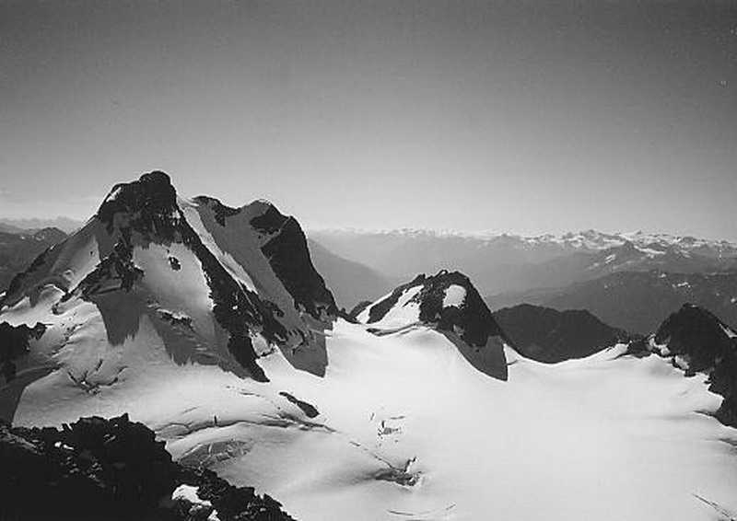
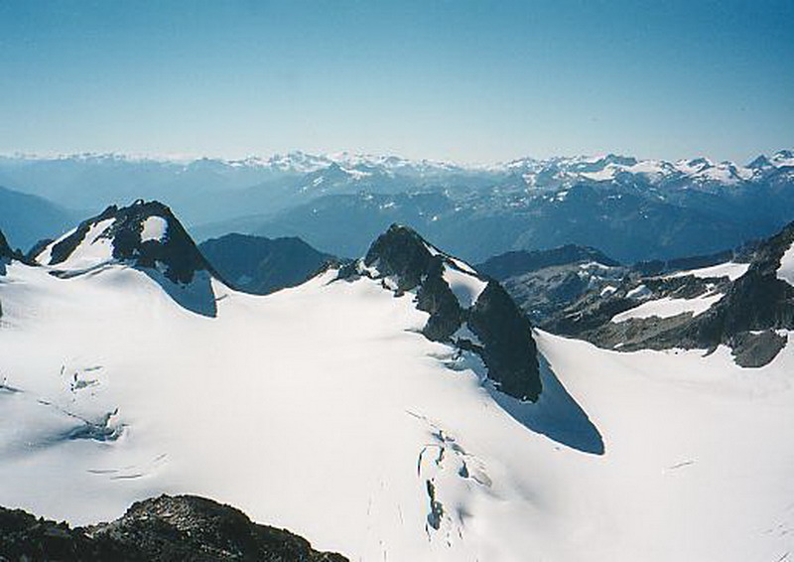
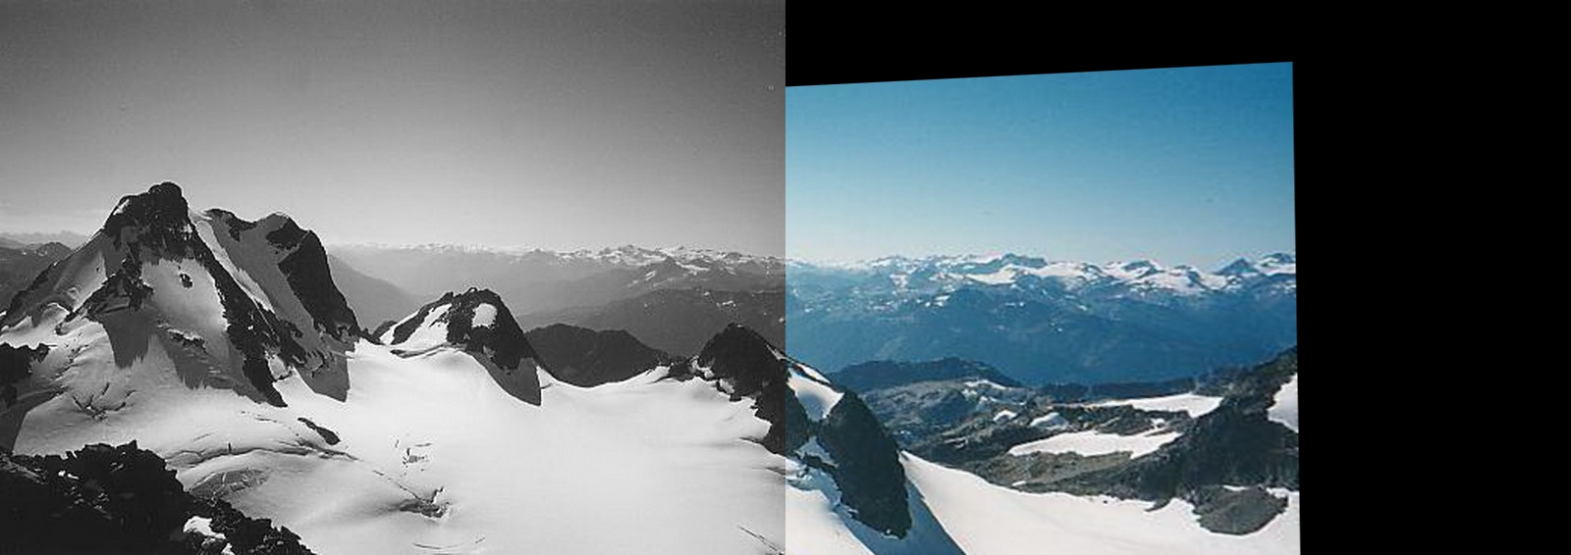
Propósito
Pegado de imágenes: alinear imágenes superpuestas para crear una imagen panorámica más grande.
+ =

Slide 4
Propósito
Reconstrucción 3D: alinear imágenes tomadas desde diferentes puntos de vista para reconstruir un objeto en 3D.
Imágenes médicas: alinear de imágenes de diferentes fuentes para analizar mejor las características anatómicas o detectar anomalías.
Seguimiento de objetos: alinear frames de video para rastrear el movimiento de objetos a lo largo del tiempo.
Realidad aumentada (RA): alinear elementos virtuales con objetos del mundo real en video.

Slide 5
Propósito
Fusión de imágenes multimodales: alinear de imágenes de diferentes sensores para obtener información mejorada.

Slide 6
Métodos
Métodos directos:
  Operan sobre los pixeles sin detección de características.
  Utilizan técnicas de optimización para minimizar las diferencias entre imágenes.
Métodos basados ​​en características:
  Detectan keypoints (por ejemplo, esquinas, bordes) y los utilizan para calcular transformaciones.
  Se utilizan técnicas como SIFT y ORB para la detección de características.

Slide 7
Modelos de movimiento
Transformaciones afines. Preservan líneas rectas y líneas paralelas, pero no distancias ni ángulos.
Homografía. Solo preserva líneas rectas.

Slide 8
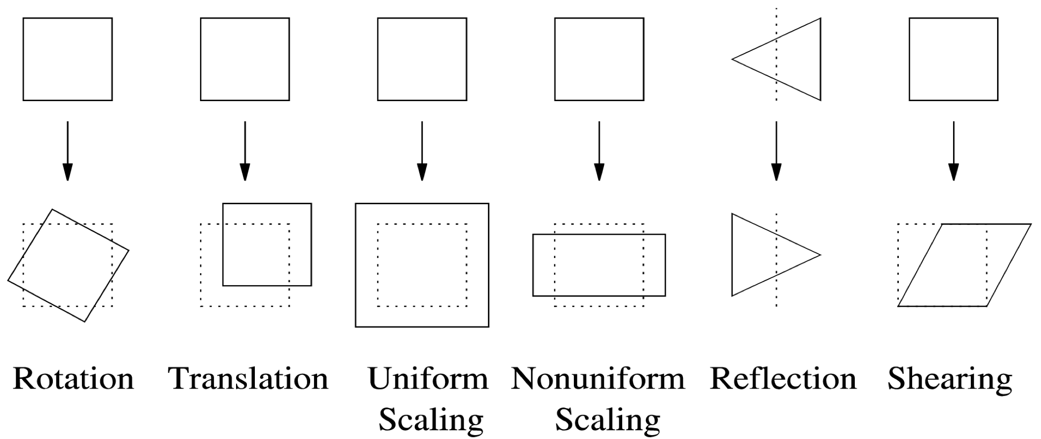
Transformaciones afines
Fuente: https://www.cs.drexel.edu/~david/Classes/CS536/Lectures/L-18_Transformations.pdf

Slide 9
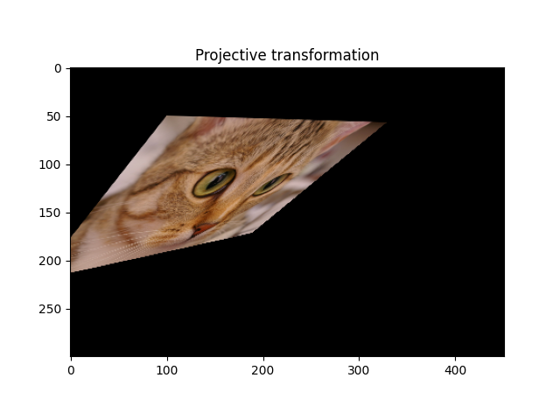
Homografía
Fuente: https://scikit-image.org/docs/stable/auto_examples/transform/plot_transform_types.html

Slide 10

Traslación
Traslación por un vector $(d_{x},d_{y})$:
$\left(\begin{matrix}x′ \\ y′\end{matrix}\right)=\left(\begin{matrix}1 & 0 & d_{x} \\ 0 & 1 & d_{y}\end{matrix}\right)∙\left(\begin{matrix}x \\ y \\ 1\end{matrix}\right)=\left(\begin{matrix}x+d_{x} \\ y+d_{y}\end{matrix}\right)$

Slide 11

Rotación
Rotación por un ángulo $α$ con el origen como centro de rotación:
$\left(\begin{matrix}x′ \\ y′\end{matrix}\right)=\left(\begin{matrix}\cos{α} & −\sin{α} & 0 \\ \sin{α} & \cos{α} & 0 \\ 0 & 0 & 1\end{matrix}\right)∙\left(\begin{matrix}x \\ y \\ 1\end{matrix}\right)$

Slide 12

Rotación
Rotación por un ángulo $α$ con un punto arbitrario $\left(x_{c},y_{c}\right)$ como centro de rotación:
$\left(\begin{matrix}x′ \\ y′\end{matrix}\right)=\left(\begin{matrix}1 & 0 & x_{c} \\ 0 & 1 & y_{c} \\ 0 & 0 & 1\end{matrix}\right)∙\left(\begin{matrix}\cos{α} & −\sin{α} & 0 \\ \sin{α} & \cos{α} & 0 \\ 0 & 0 & 1\end{matrix}\right)∙\left(\begin{matrix}1 & 0 & −x_{c} \\ 0 & 1 & −y_{c} \\ 0 & 0 & 1\end{matrix}\right)∙\left(\begin{matrix}x \\ y \\ 1\end{matrix}\right)$

Slide 13
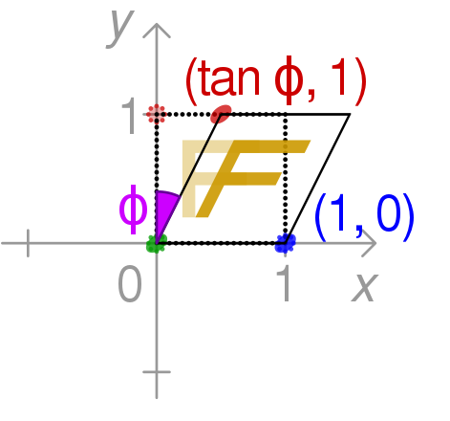

Shear
Shear en la dirección $x$ con un ángulo $φ$:
$\left(\begin{matrix}x′ \\ y′\end{matrix}\right)=\left(\begin{matrix}1 & \tan{φ} & 0 \\ 0 & 1 & 0 \\ 0 & 0 & 1\end{matrix}\right)∙\left(\begin{matrix}x \\ y \\ 1\end{matrix}\right)$

Slide 14
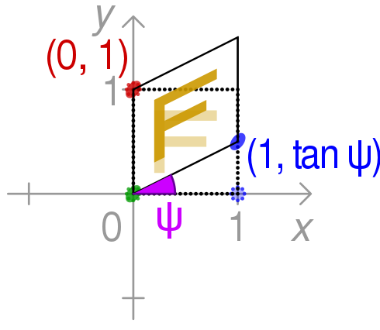

Shear
Shear en la dirección $y$ con un ángulo $ψ$:
$\left(\begin{matrix}x′ \\ y′\end{matrix}\right)=\left(\begin{matrix}1 & 0 & 0 \\ \tan{ψ} & 1 & 0 \\ 0 & 0 & 1\end{matrix}\right)∙\left(\begin{matrix}x \\ y \\ 1\end{matrix}\right)$

Slide 15
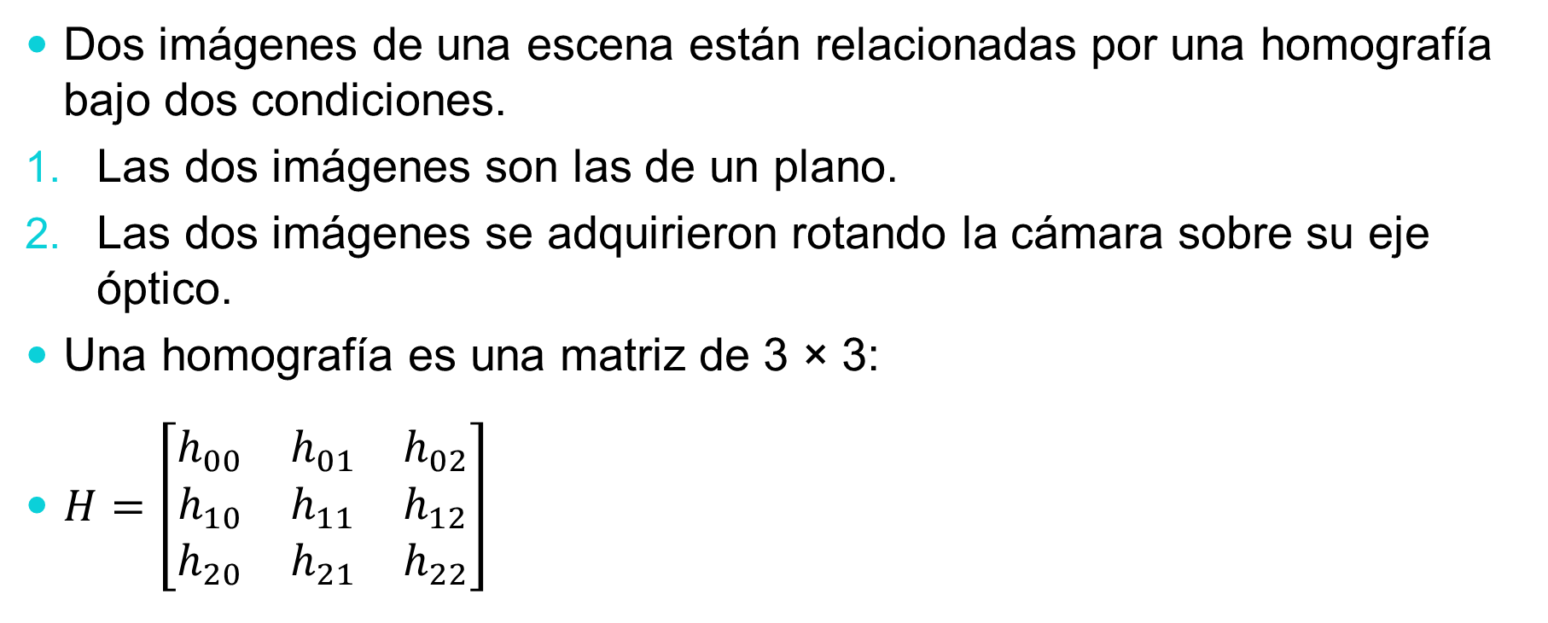
Homografía
Dos imágenes de una escena están relacionadas por una homografía bajo dos condiciones.
Las dos imágenes son las de un plano.
Las dos imágenes se adquirieron rotando la cámara sobre su eje óptico.
Una homografía es una matriz de 3 × 3:
$H=\left[\begin{matrix}h_{00} & h_{01} & h_{02} \\ h_{10} & h_{11} & h_{12} \\ h_{20} & h_{21} & h_{22}\end{matrix}\right]$

Slide 16
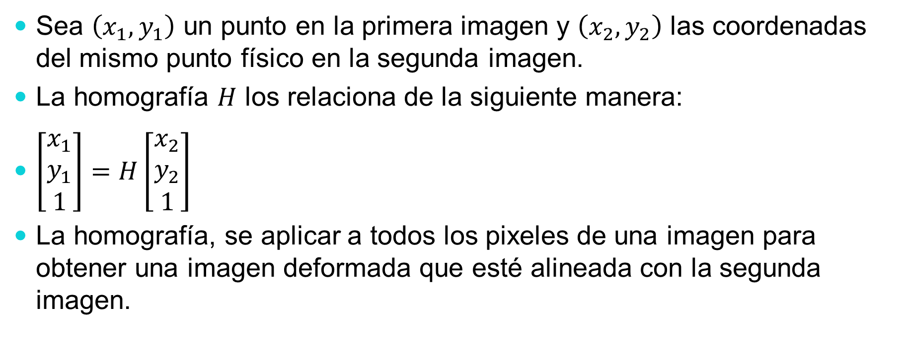
Homografía
Sea $\left(x_{1},y_{1}\right)$ un punto en la primera imagen y $\left(x_{2},y_{2}\right)$ las coordenadas del mismo punto físico en la segunda imagen.
La homografía $H$ los relaciona de la siguiente manera:
$\left[\begin{matrix}x_{1} \\ y_{1} \\ 1\end{matrix}\right]=H\left[\begin{matrix}x_{2} \\ y_{2} \\ 1\end{matrix}\right]$
La homografía, se aplicar a todos los pixeles de una imagen para obtener una imagen deformada que esté alineada con la segunda imagen.

Slide 17
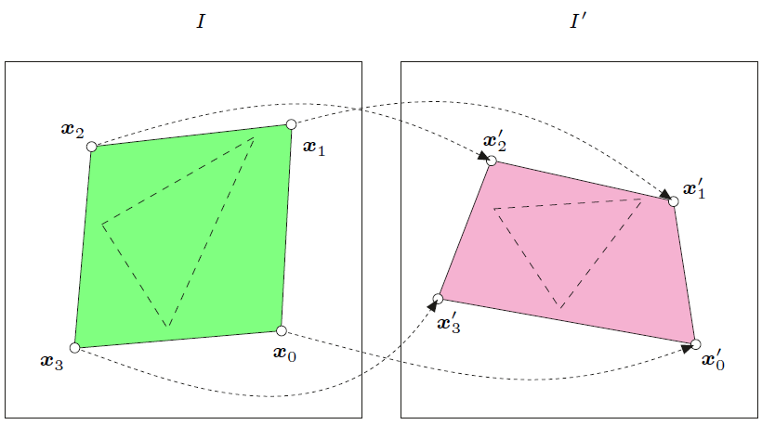
Homografía
Para determinarla se necesitan al menos 4 puntos.
Fuente: DIP-Java, p. 609.

Slide 18
Homografía
Se puede obtener resolviendo un sistema de 8 ecuaciones con 8 incógnitas.
Fuente: DIP-Java, p. 609.

Slide 19
Homografía
O se puede usar OpenCV usando el método cv2.findHomography().
# Calcula la homografía
h, status = cv2.findHomography(pts_src, pts_dst)
La homografía se aplica a una imagen usando el método cv2.warpPerspective().
# Deforma la imagen fuente de acuerdo a la homografía
im_out = cv2.warpPerspective(im_src, h, (im_dst.shape[1],
im_dst.shape[0]))

Slide 20
Aplicaciones de la homografía
Rectificación de imágenes.
Corrección de perspectiva.
Carteles virtuales.
Matching de imágenes cuando el patrón está rotado.

Slide 21
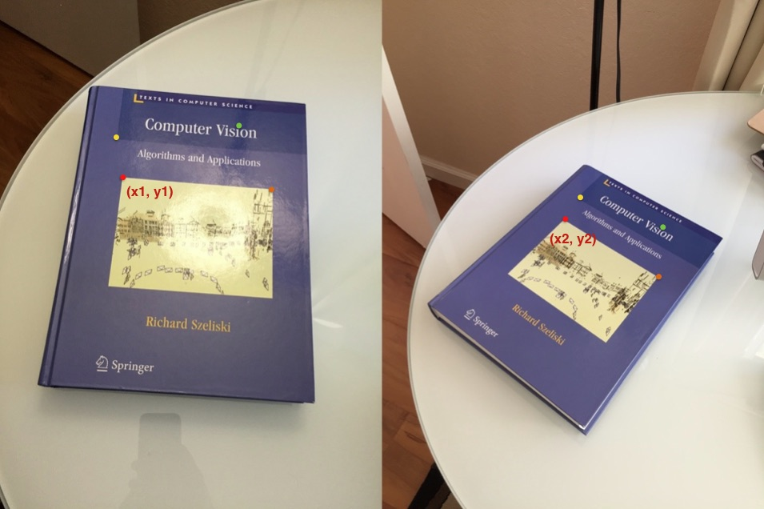
Rectificación de imágenes
Alinear el primer libro con el segundo.

Slide 22
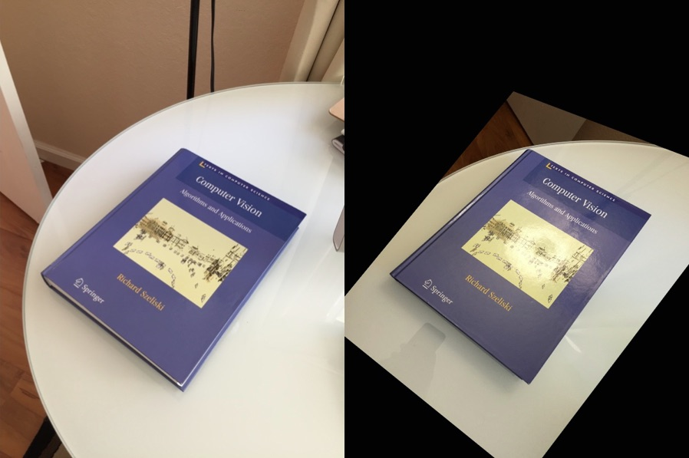
Rectificación de imágenes
Resultado:

Slide 23
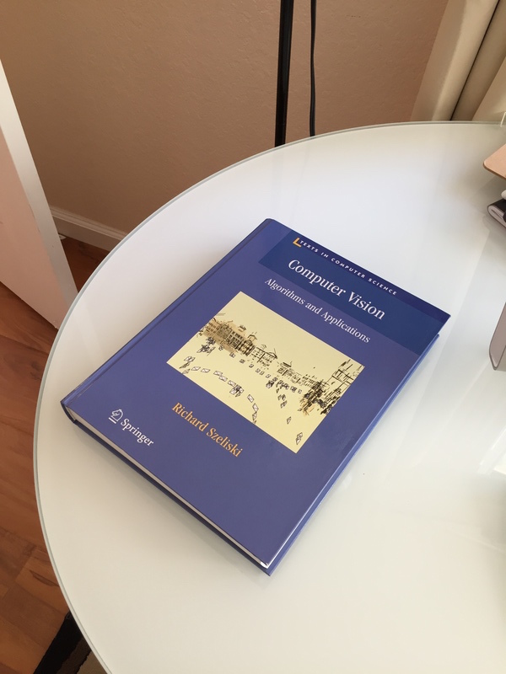
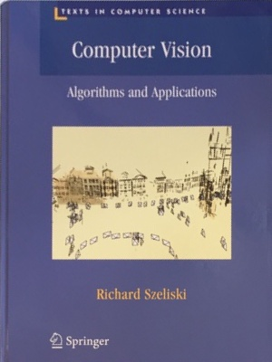
Corrección de perspectiva
Aplicar una transformación a la imagen de la izquierda para obtener la imagen de la derecha.

Slide 24
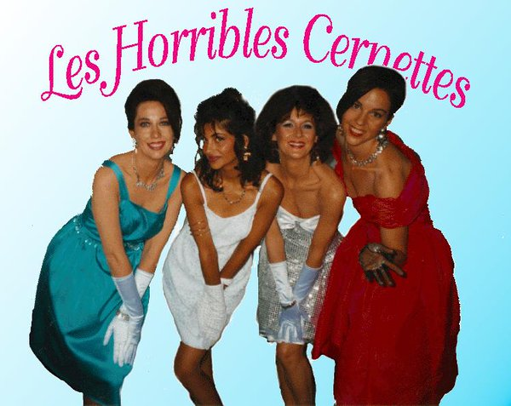
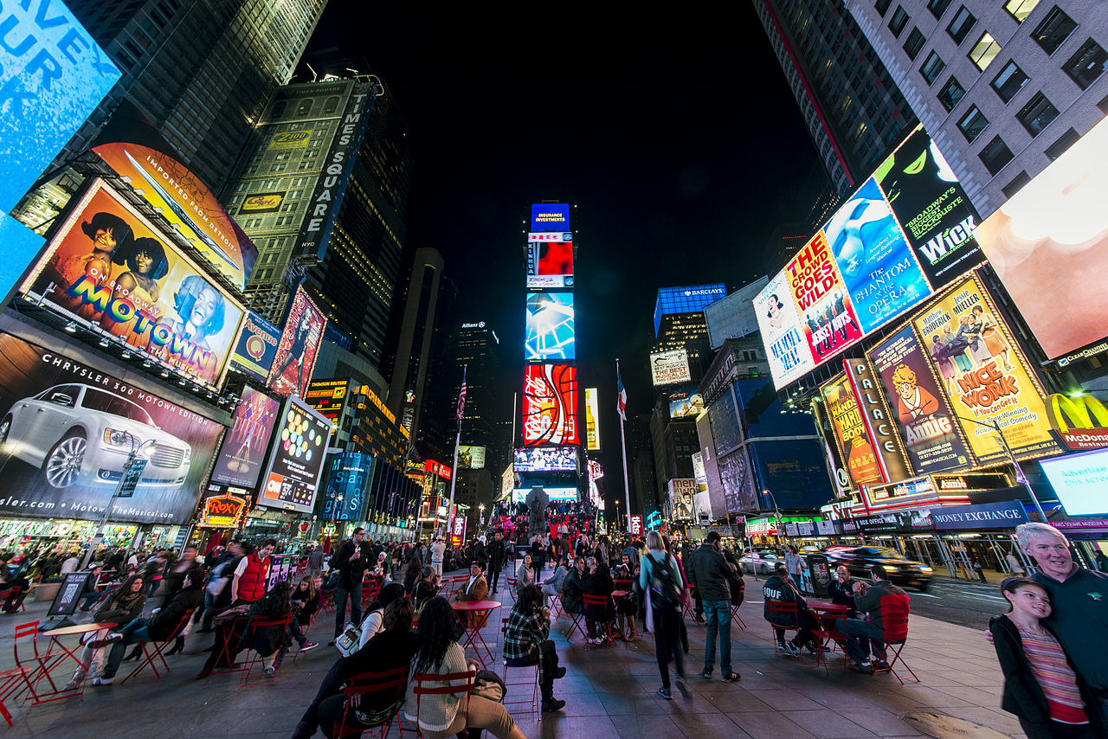
Carteles virtuales
Insertar la imagen de la izquierda en la imagen de la derecha, de tal forma que sustituya el cartel de Motown.
Fuentes: https://upload.wikimedia.org/wikipedia/en/c/c0/Les_Horribles_Cernettes_in_1992.jpg y https://upload.wikimedia.org/wikipedia/commons/thumb/c/c0/1_times_square_night_2013.jpg/800px-1_times_square_night_2013.jpg

Slide 25
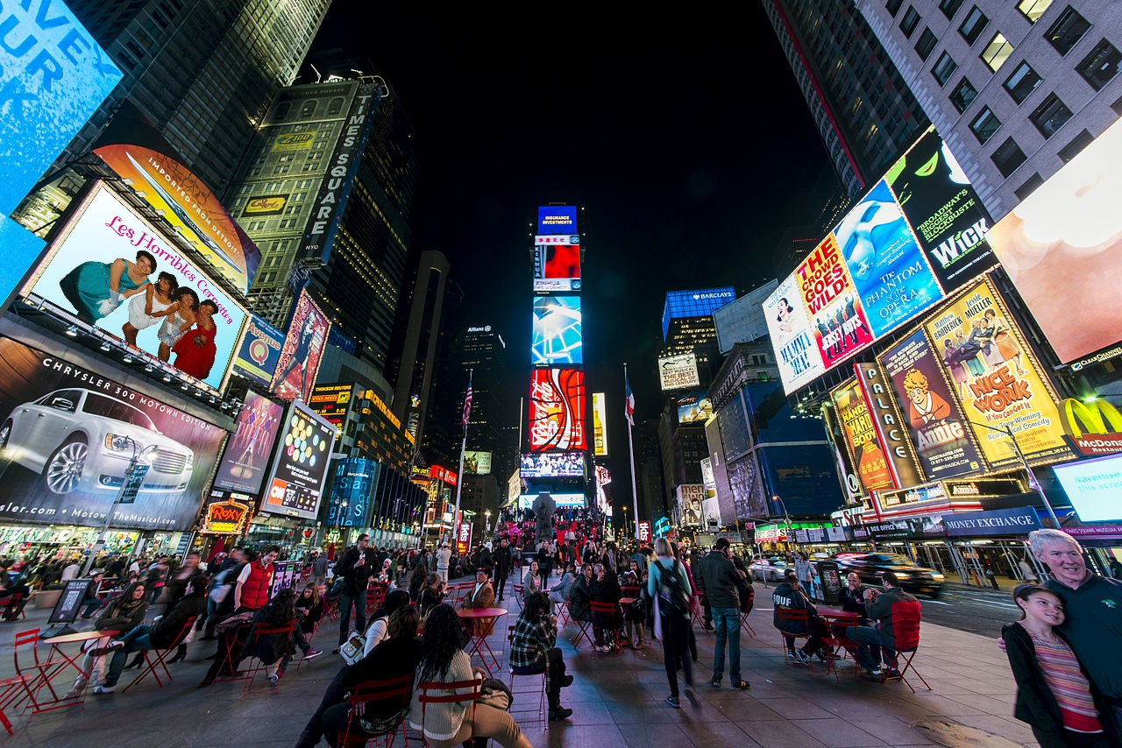
Carteles virtuales
Resultado:

Slide 26

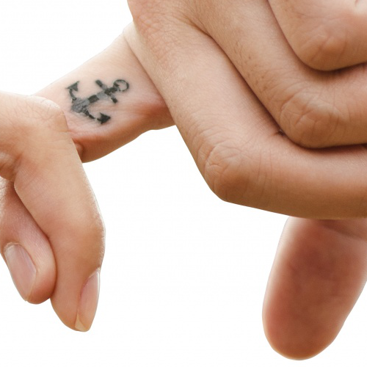
Matching de imágenes
Buscar la imagen de la izquierda en la imagen de la derecha.

Slide 27
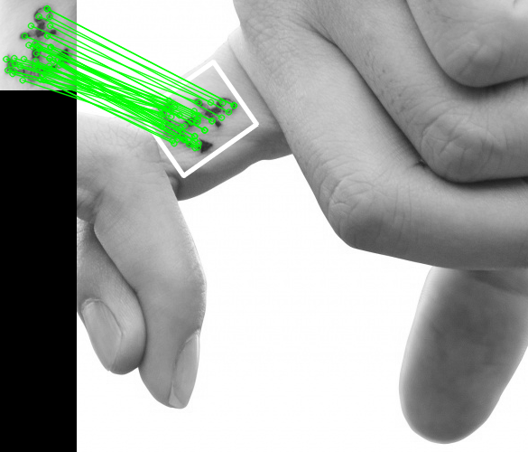
Resultado

Slide 28
Alineación de imágenes
Métodos directos.
Métodos basados en características.

Slide 29
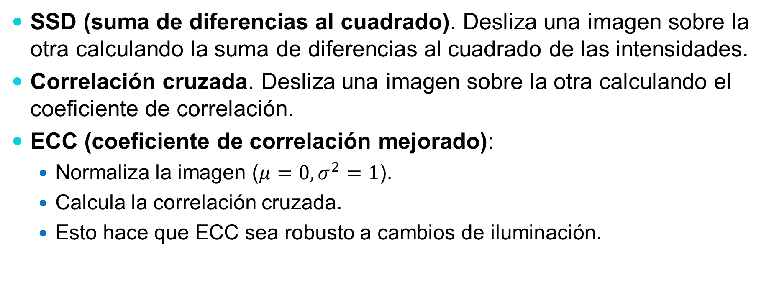
Métodos directos
SSD (suma de diferencias al cuadrado). Desliza una imagen sobre la otra calculando la suma de diferencias al cuadrado de las intensidades.
Correlación cruzada. Desliza una imagen sobre la otra calculando el coeficiente de correlación.
ECC (coeficiente de correlación mejorado):
  Normaliza la imagen ($μ=0,σ^{2}=1$).
  Calcula la correlación cruzada.
  Esto hace que ECC sea robusto a cambios de iluminación.

Slide 30
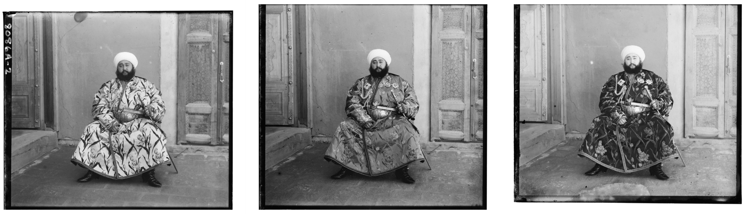
Ejemplo con ECC
Sergey Prokudin-Gorskii fue un pionero de las fotografías a color a principios del siglo 20.
Su idea fue tomar tres fotografías de cada escena usando un filtro rojo, uno verde y uno azul.

Slide 31
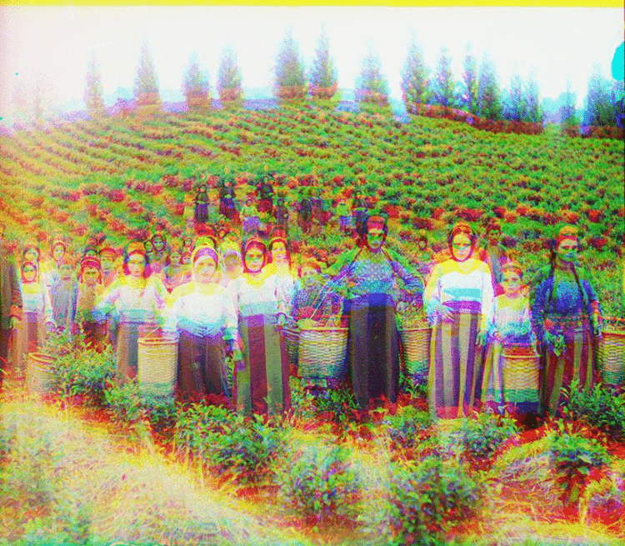
Ejemplo con ECC
La colección digitalizada Prokudin-Gorskii está disponible en https://www.loc.gov/exhibits/empire/gorskii.html
El problema es que los frames están desalineados.

Slide 32
Ejemplo con ECC
Solución:
Se deja un canal fijo y los otros 2 se alinean con el.
Para cada canal:
  Se obtiene la homografía con cv2.findTransformECC().
  Se aplica la homografía con el método cv2.warpPerspective().

Slide 33
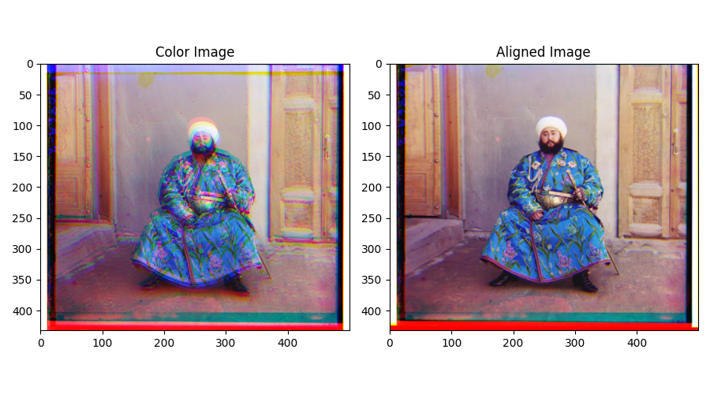
Resultado
Nota: en una laptop Dell, con Core I5 y 8 GB de memoria, la alineación se tarda entre 3 y 4 minutos.

Slide 34
Métodos basados en características
Obtener los keypoints de las dos imágenes con ORB o SIFT.
Obtener la lista de coincidencias entre los dos arreglos de keypoints.
Ordenar las coincidencias por distancia.
[Opcional] Quitar las coincidencias con distancia grande.
Extraer de los keypoints las coordenadas.
Calcular la homografía.
Aplicar la homografía.

Slide 35
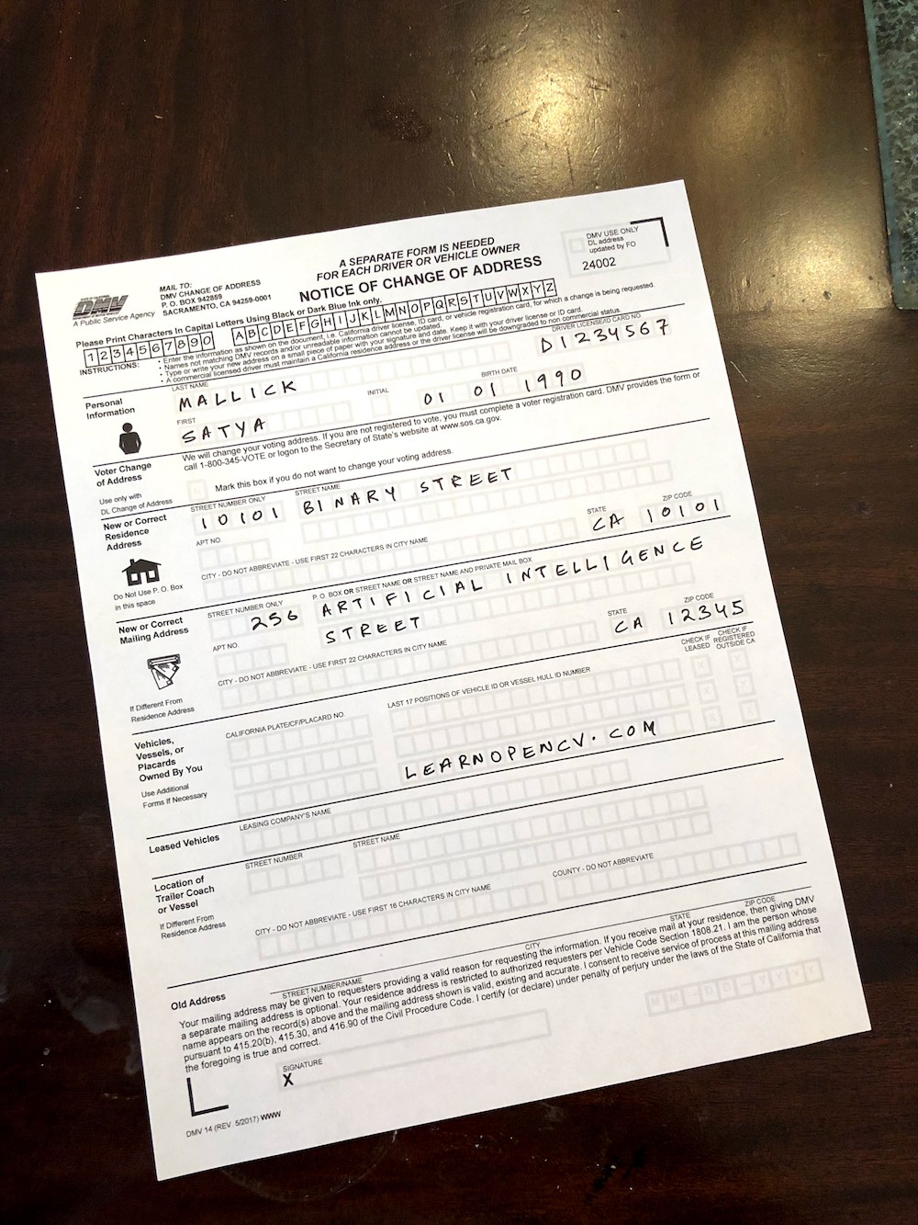

Ejemplo
Alinear el formato escaneada con el formato original.

Slide 36
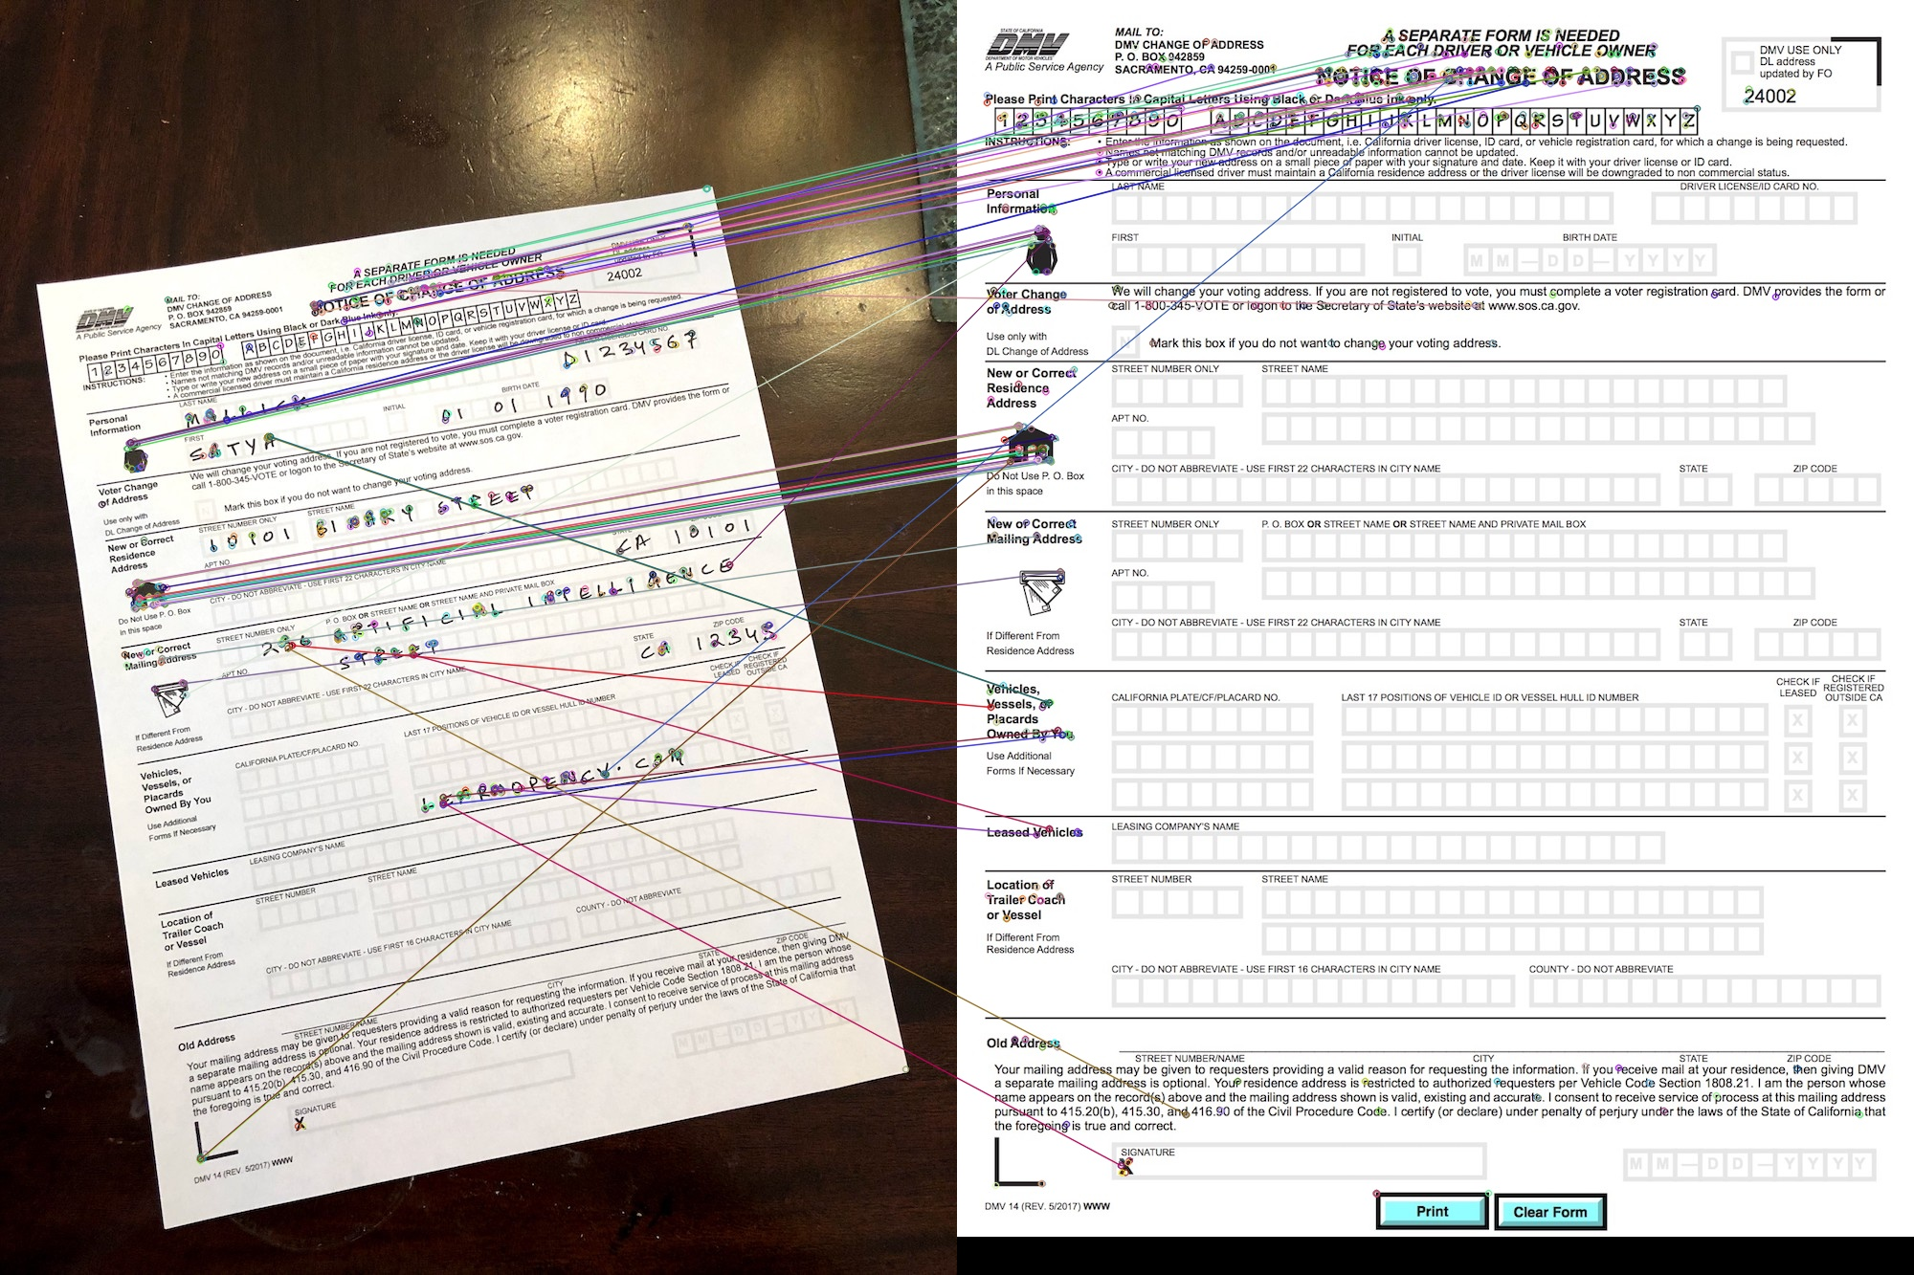
Ejemplo
Coincidencias.

Slide 37
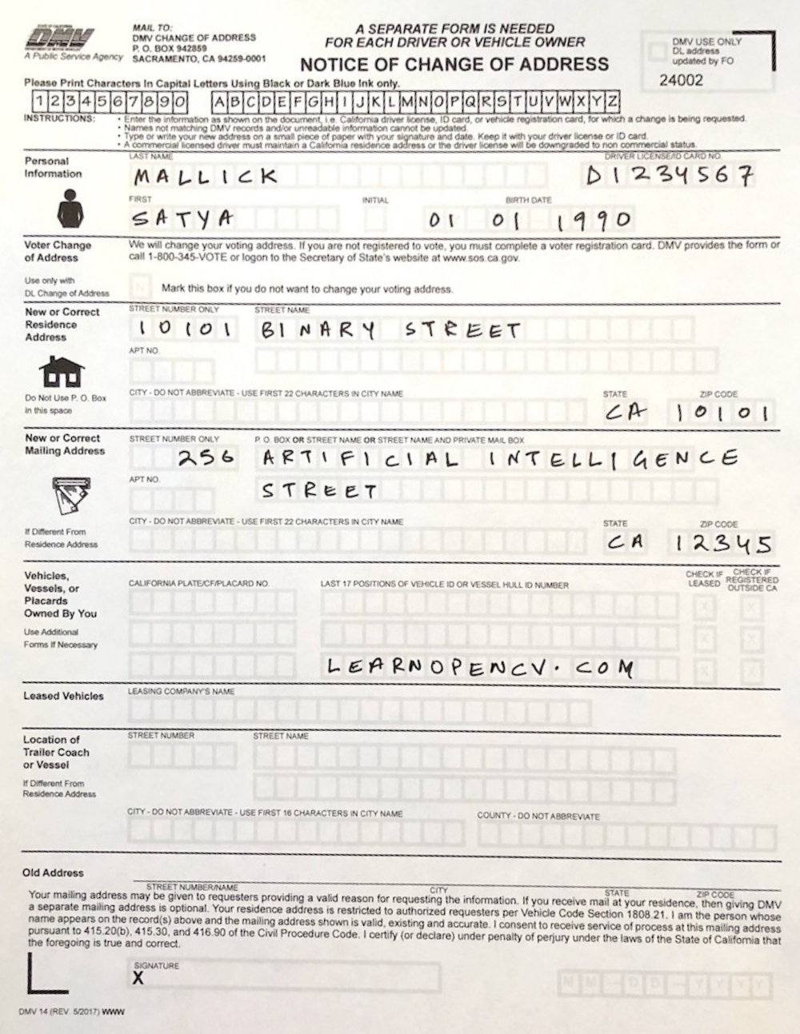
Ejemplo
Resultado.

Slide 38
Implementación
im1 = imagen que se quiere alinear
im2 = imagen de referencia
# Detect ORB features and compute descriptors
orb = cv2.ORB.create()
kp1, desc1 = orb.detectAndCompute(im1, None)
kp2, desc2 = orb.detectAndCompute(im2, None)
# Match features
bf = cv2.BFMatcher.create(cv2.NORM_HAMMING, True)
matches = bf.match(desc1, desc2)
# Sort matches by distance
matches = sorted(matches, key=lambda x: x.distance, reverse=False)

Slide 39
Implementación
# Remove not so good matches
numGoodMatches = int(len(matches) * GOOD_MATCH_PERCENT)
matches = matches[:numGoodMatches]
# Extract location of good matches
points1 = np.zeros((len(matches), 2), dtype=np.float32)
points2 = np.zeros((len(matches), 2), dtype=np.float32)
for i, match in enumerate(matches):
points1[i, :] = keypoints1[match.queryIdx].pt
points2[i, :] = keypoints2[match.trainIdx].pt

Slide 40
Implementación
# Find homography
h, mask = cv2.findHomography(points1, points2, cv2.RANSAC)
# Use homography
height, width, channels = im2.shape
im_reg = cv2.warpPerspective(im1, h, (width, height))

